Slide 1
第五章 多电子原子 小结
§5.1 氦及周期系第二族元素的光谱和能级
§5.2 两个（价）电子（组态）偶合的原子态
§5.3 Pauli不相容原理与同科电子
§5.4 复杂原子光谱的一般规律
§5.5 辐射跃迁的一般选择定则
§5.6原子的激发和辐射跃迁的一个实例
——— 氦氖激光器

Slide 2
§5.1氦及第二族元素的光谱和能级
A. 氦的光谱和能级
两套谱线结构，其中一套是单层的，另一套是具有三层结构的。具有如下四个特点：
（1）有两套结构。左边一套是单层的，右边一套大多数是三层。这两套能级之间没有相互跃迁，它们各自内部的跃迁便产生了两套相互独立的光谱。
（2）存在着几个亚稳态。表明某种选择规则限制了这些态以自发辐射的形式发生跃迁。
（3）氦的基态1¹S_{o}与第一激发态2³S₁之间能量相差很大，有19.77eV；电离能也是所有元素中最大的，有24.58eV。
（4）在三层结构那套能级中没有来自（1s）²的能级。

Slide 3
以上，是氦能级的四个特点，下面将逐步看到，这四个特点分别包含四个物理概念。
另外，在上图所示的氦能级中，除基态中两个电子都处于最低的1s态外，所有能级都是由一个电子处于1s态，另一个电子被激发到2s、2p、3s、3p、3d等态所形成的。参见图5.2。当然，这并不意味着两个电子都处于激发态是不可能的，但这里没有，因为它将需要更大的能量，观察亦较困难（见后二图）。
后二图还表明：凡电子组态相同的，三重态的能级总低于单一态中相应的能级。其原因在后面再讨论。

Slide 4
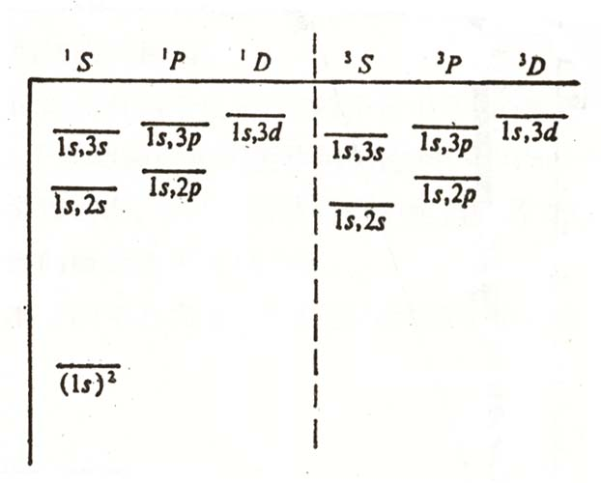
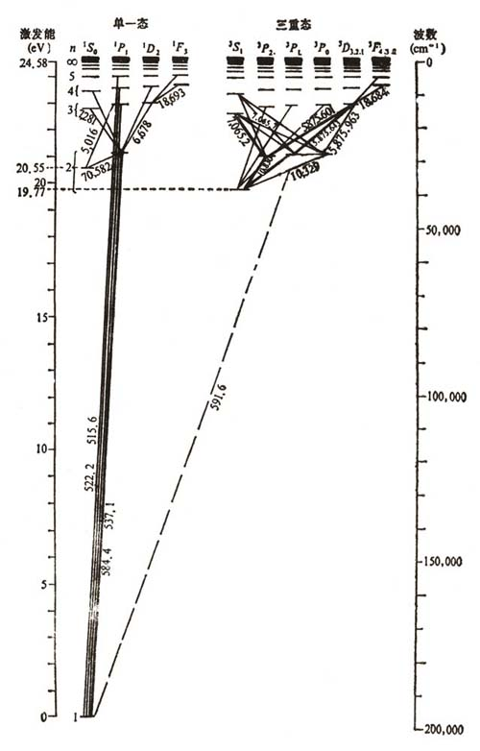

Slide 5
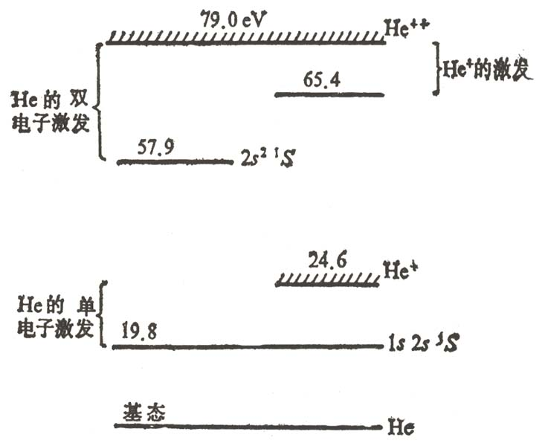

Slide 6
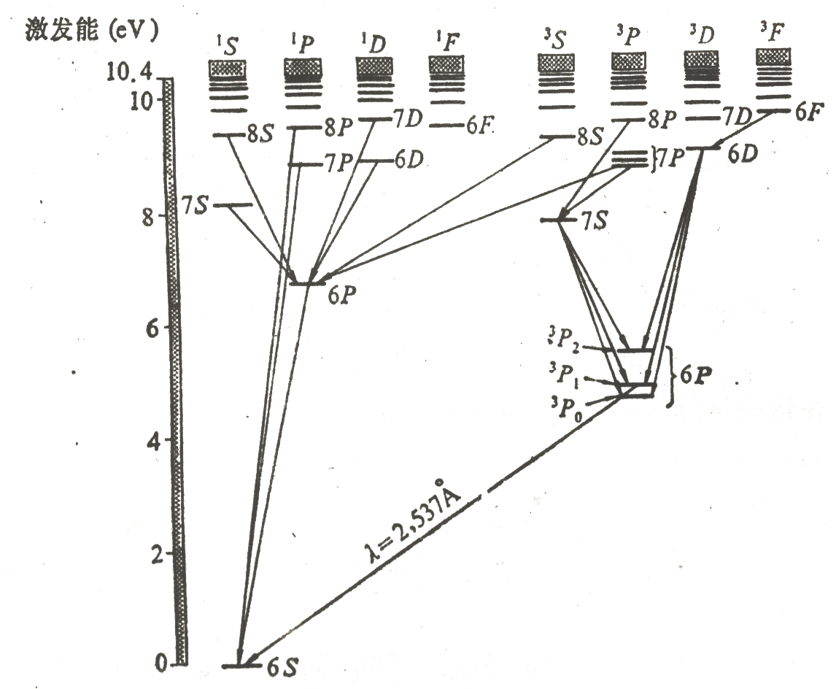
B.其他第二族元素的光谱和能级
汞原子

Slide 7
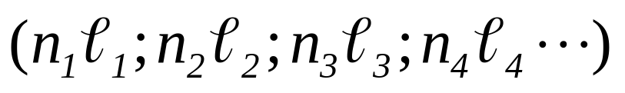
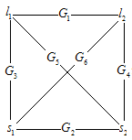
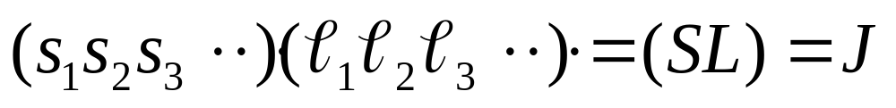
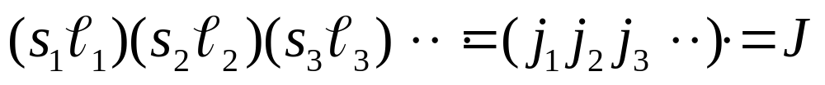
§5.2两个(价)电子(组态)偶合的原子态
基态电子组态
A.电子的组态
电子组态导致什么样的原子态呢？
B. L-S和j-j耦合

Slide 8
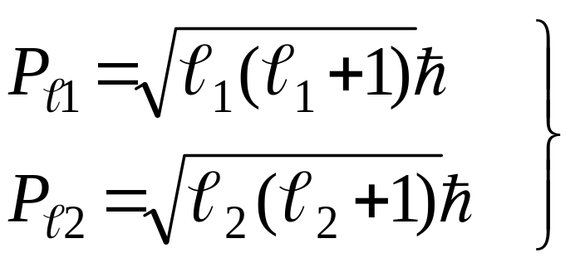
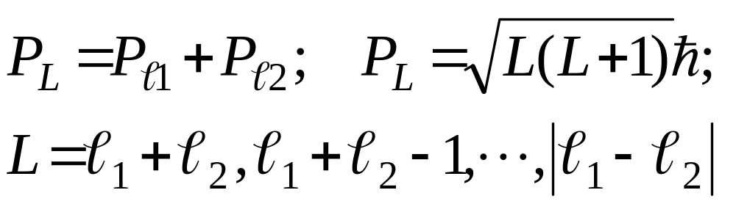
C.两个角动量耦合的一般法则

Slide 9
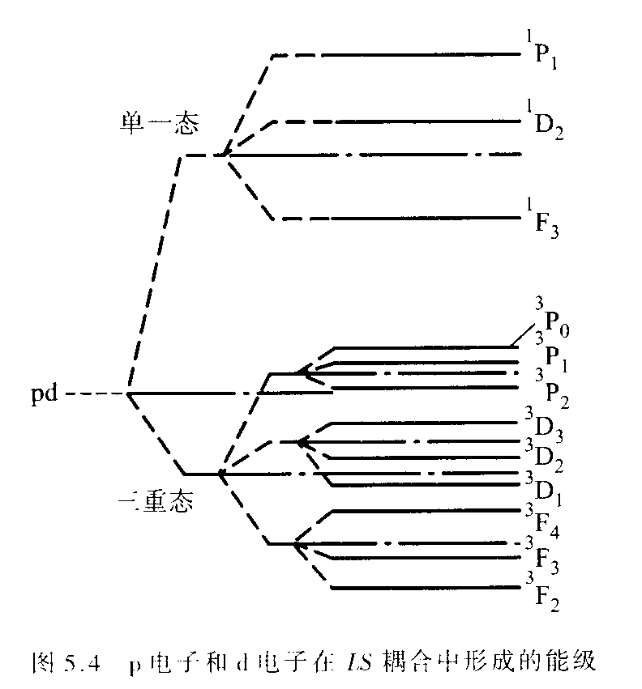
D.电子组态→量子力学角动量耦合规则→ 原子态
不同的耦合方式所决定的状态数目是一样的，即原子态的数目完全由电子的组态所决定，而且代表原子态的J值也相同。所不同的是能级的间隔（后面将会进一步讨论），这反映了几个相互作用的强弱对比是不同的。

Slide 10
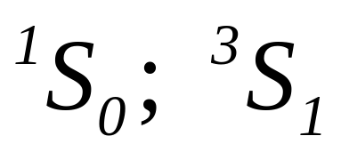
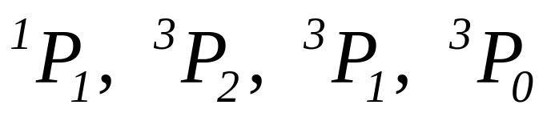
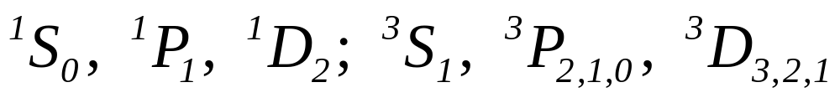
ss组态
sp组态
pp组态

Slide 11
1925年，洪特（F.Hund）提出了一个关于原子态能量次序的经验规则：对于一个给定的电子组态所形成的一系列原子态，当某原子态具有S（原子总的自旋角动量量子数）最大时，它处的能级位置最低；对同一个S，又以L（原子总的轨道角动量量子数）大的为最低。
1927年，洪特又提出附加规则，它只对同科电子才成立：关于同一L值而J值不同的诸能级的次序，当同科电子数小于或等于闭壳层占有数的一半时，具有最小J值（即|L—S|）的能级处在最低，这称为正常次序；当同科电子数大于闭壳层占有数的一半时，则具有最大J值（即L+S）的能级为最低，这称为倒转次序。

Slide 12
关于能级间隔，朗德（A.Lande）给出了一个定则：在三重态中，一对相邻的能级之间的间隔与两个J值中较大的那个值成正比。
以sp组态为例说明洪特定则和朗德间隔定则，已知C、Si、Ge、Sn、Pb等元素（碳族元素）的第一激发态就是相应于这样的状态。按L-S耦合共有四个原子态：
¹P₁，³P₂，³P₁，³P₀
按洪特定则，¹P态应高于³P态；³P相应的三个状态服从正常次序，其间隔（能量差）之比，按朗德间隔定则，应为2：1，其中³P₀最低。对于C、Si的实际结果，情况确实是如此，这说明它们遵守L-S耦合；对于其它元素，诸如Ge、Sn、Pb，情况就大不相同了，这说明它们不再遵守L-S耦合。

Slide 13
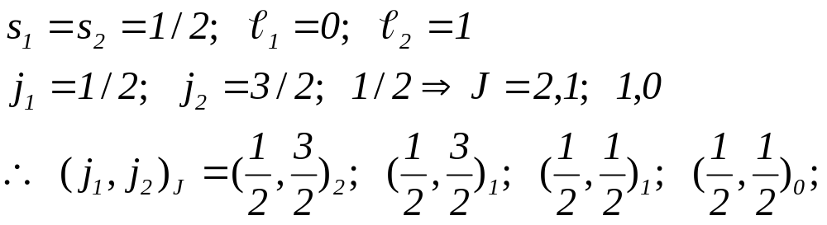
再看j-j耦合：同样考虑sp组态。
原子态
两种耦合的J 值相同。但须注意：原子态符号¹P₁等只适用于L-S耦合。 不同的耦合方式所决定的状态数目是一样的，即原子态的数目完全由电子的组态所决定，而且代表原子态的J 值也相同。所不同的是能级的间隔（后面将会进一步讨论），这反映了几个相互作用的强弱对比是不同的。

Slide 14
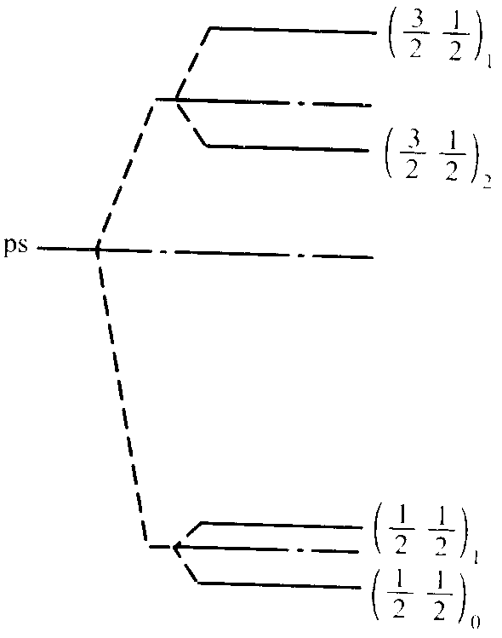

Slide 15
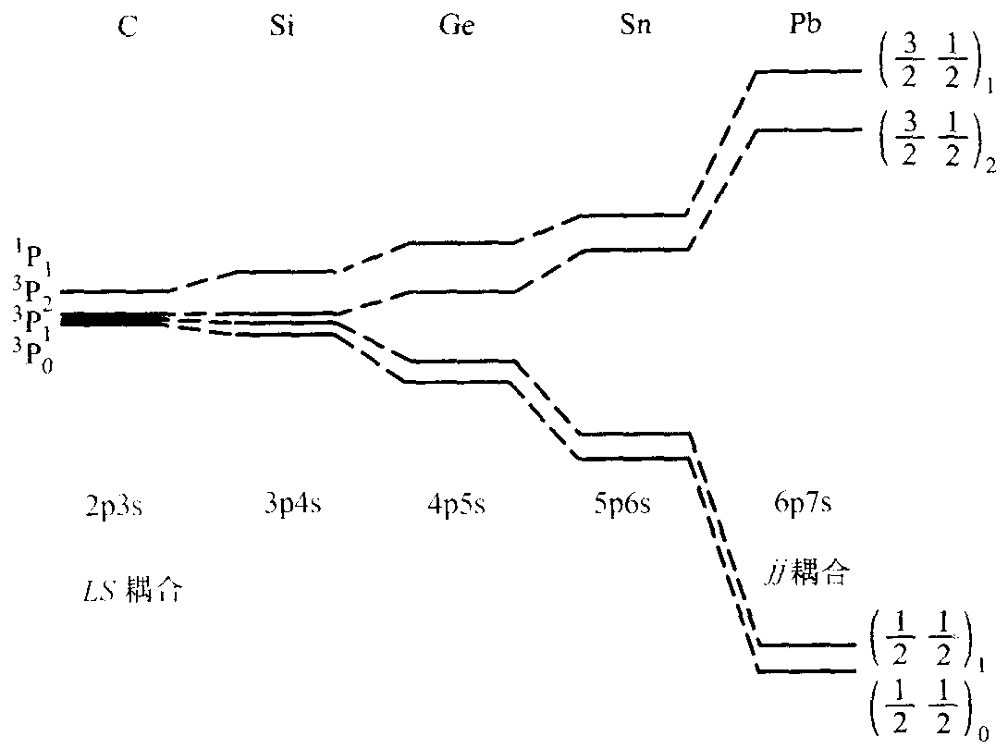
两种耦合比较
以碳族元素为例,其基态时,最外层两个P电子,其余是电子构成完整壳层。

Slide 16
回忆一下，从电子组态合成各种状态时，我们唯一的依据只是量子力学中角动量耦合的几何特征。要回答哪些状态在实际中出现，哪些不出现，必须要寻找物理的原因。这就是泡利不相容原理。

Slide 17
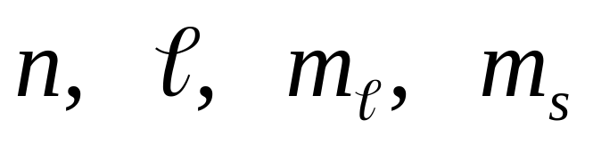
§5.3 Pauli不相容原理与同科电子
A.历史回顾
B. 不相容原理的叙述
在一个原子中不可能有两上或两个以上的电子具有完全相同的四个量子数 。即：原子中的每一个状态只能容纳一个电子。
泡利不相容原理是微观粒子运动的基本规律之一。更普遍地表述为：在费米子（即自旋为的奇数倍的微观粒子，如电子、质子、中子等）组成的系统中，不能有两个或更多的粒子外于完全相同的状态。

Slide 18
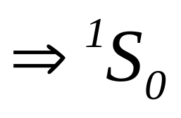
C. 氦原子的基态
1s1s组态
两个电子分别取+1/2、1/2。
两个电子取值相同，分别为1、0， 0。

Slide 19
D. 同科电子合成的状态
由于泡利不相容原理的影响，使同科电子形成的原子态比非同科电子形成的原子态要少得多。这是因为对于同科电子，许多本来可能有的角动量状态由于泡利不相容原理而被去除了，从而使同科电子产生的状态数目大大减少。例如两个p电子，如果n不同，按照L-S耦合法则，会形成¹S，¹P，¹D，³S，³P，³D这几种原子态；而如果在同科的，则形成的原子态只有¹S，¹D和³P，即比两个非同科的p电子形成的原子态少得多。为什么这样说？我们来分析一下。

Slide 20
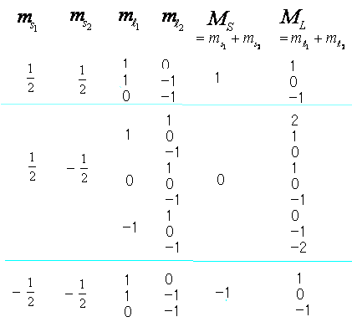

Slide 21
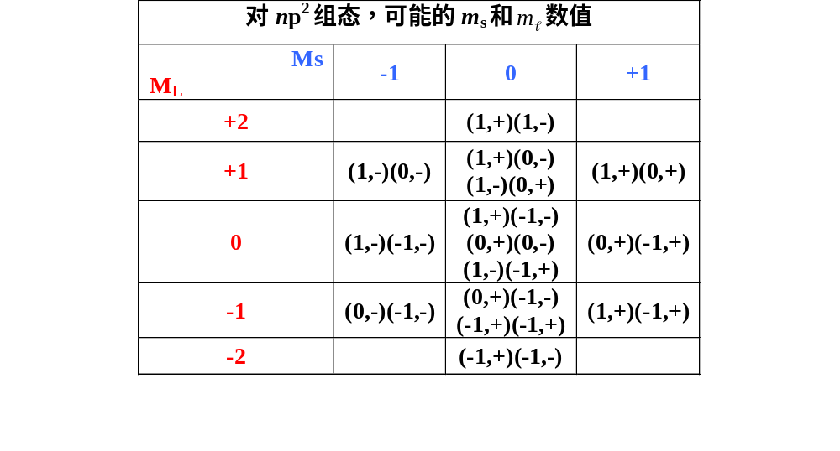

Slide 22
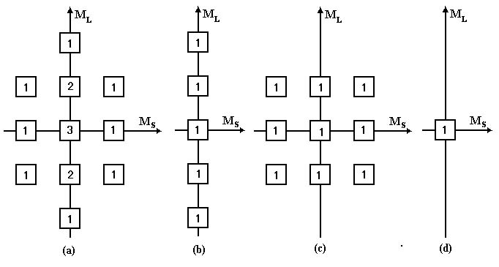
斯莱特方法
L=2,S=0,¹D
L=1,S=1,³P
L=0,S=0,¹S

Slide 23
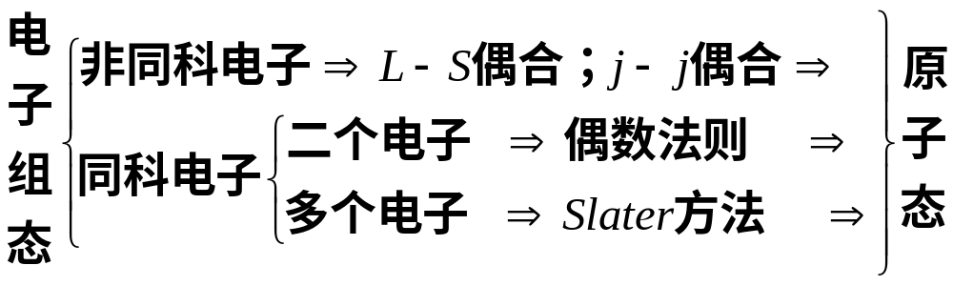
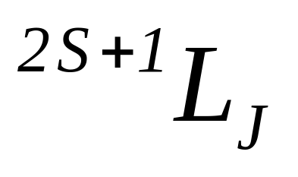
对于包含两个电子的同科组态，除了上面讨论的斯莱特方法外，还有一种简便的方法——偶数法则（仅对两个同科电子的组态适用）。

Slide 24
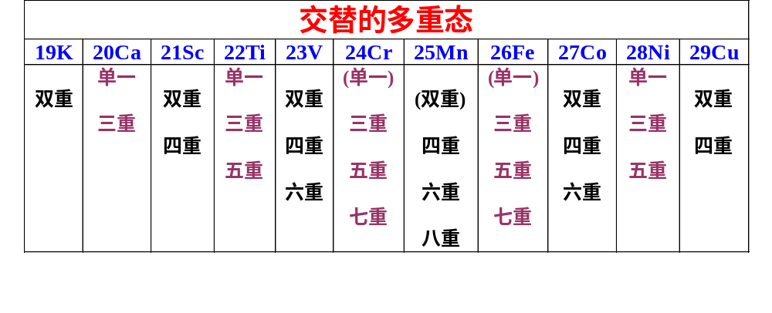
§5.4复杂原子光谱的一般规律
A.光谱和能级的位移律
具有原子序数Z的中性原子的光谱和能级，与具有原子序数Z+1的中性原子一次电离后的光谱和能级相似。
B.多重性的交替律
C.三个或三个以上价电子的原子态的推导

Slide 25
§5.5辐射跃迁的一般选择定则
前面曾讨论到，单电子原子在发生电偶极辐射时的跃迁只能发生在有一定关系的状态之间，即要满足一定的选择定则。在具有两个或两个以上电子的原子中，状态之间的辐射跃迁也具有选择性。本节将陈述一套概括的选择定则，适用于多电子原子也适用于单电子原子的辐射跃迁。这些定则起初是从光谱的观察和分析研究中总结出来的。经量子力学的理论阐述，人们更了解到它的物理意义。
现在先说明一条普遍的定则。从原子中电子的空间分布有关的性质来考虑，它的状态可以分为偶性和奇性两类；这性质称作“宇称”。

Slide 26
有一个简便方法，可以从原子在某一状态的电子组态判别它的宇称：把原子中各电子的轨道运动角动量量子数相加，如果得到偶数，原子的状态是偶性的；如果是奇数，状态是奇性的。普遍的选择定则（Laporte定则）是：辐射跃迁只能发生在不同宇称的状态之间，偶性到奇性，或奇性到偶性。在多电子的原子中，每次跃迁不论有几个电子变动，都得符合这条规律。用符号表达，可以写成
←
这条是关于电子组态变动的定则。不同状态间能否有跃迁首先考虑这一条。然后按照耦合的类型再有如下的定则:

Slide 27
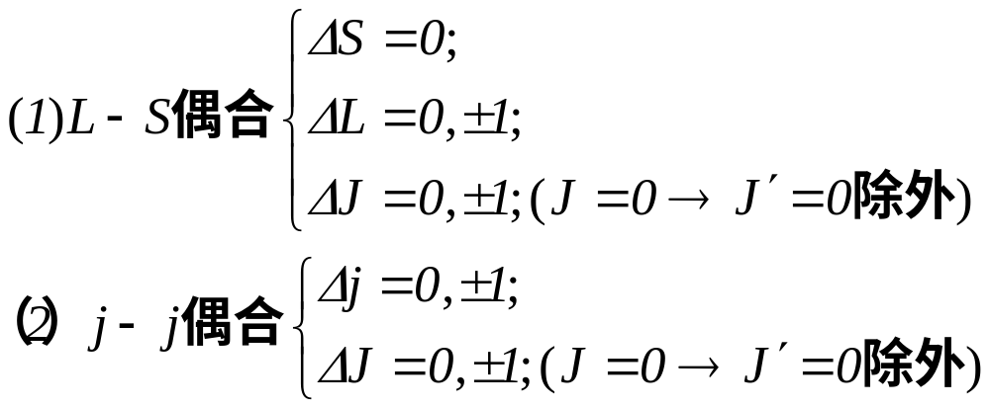
在前面提到的选择定则，除J的改变同这里的要求相同外，未提到ΔS=0，ΔL只写±1，而奇偶性问题未提出。因那里涉及的是一个电子，S不会变，为满足奇偶性的改变就不可能有ΔL=0，而满足了ΔL=±1就已满足了奇偶性的改变，所以那时简单地提出就可以了。

Slide 28
从发射或吸收光谱中观察到的谱线一般都是上述选择定则范围内的跃迁产生的。但在适当的条件下，有时不符合上述定则的很弱的谱线也会出现。从理论的推究，知道上述选择定则是电偶极辐射的规律，可知观察到的一般光谱线是属于电偶极型的辐射，那些在适当条件下才出现的较弱的谱线是电四极、磁偶极等其他类型的辐射。这些跃迁的几率很小，也有不同的规律，这里不再论述。所谓电偶极、电四极、磁偶极等可以理解为原子中电子的不同分布和运动的描述。

Slide 29
这种选择规则完全决定了氦原子的能谱。正是由于L-S耦合中，ΔS=0这条规则，决定了氦的两套能级之间不可能发生相互跃迁。然而ΔS=0这一条规则并不是对所有原子的所有跃迁都适用的。对氦原子来说，尽管由于选择规则的限制，两套能级之间没有相互辐射跃迁，但氦原子之间可以通过相互碰撞来交换能量——这不必服从选择规则，故正常的氦气是“正氦”与“仲氦”的混合。

Slide 30
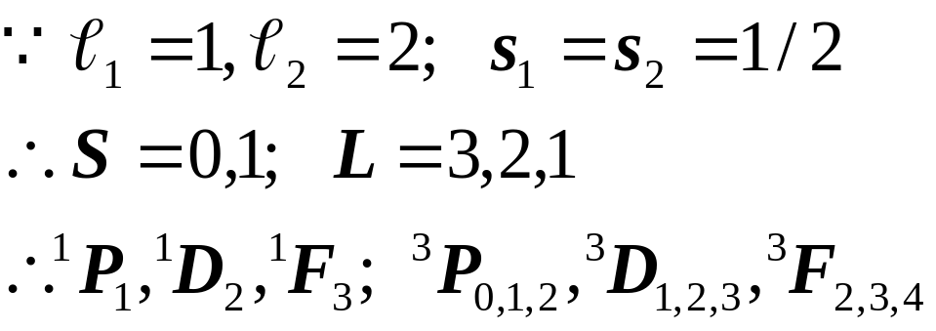
5-1 氦原子的两个电子处在2p3d电子组态。问可能组成哪几种原子态?用原子态的符号表示之。已知电子间是LS耦合。
解:

Slide 31
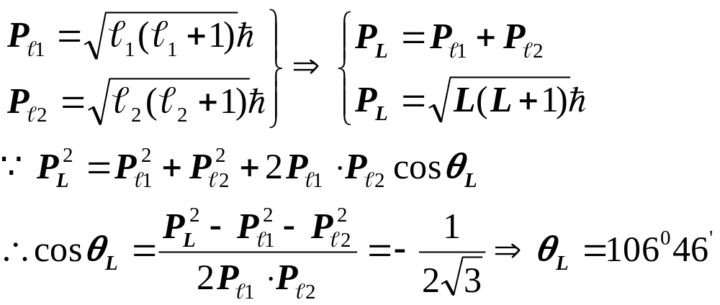
5-2 已知氦原子的两个电子被分别激发到2p和3d轨道，其所构成的原子态为³D，问这两电子的轨道角动量之间的夹角，自旋角动量之间的夹角分别为多少？
解:
（1）两电子的轨道角动量之间的夹角

Slide 32
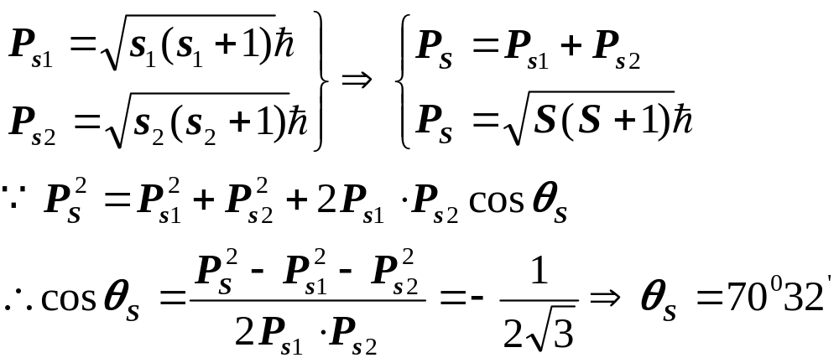
（2）两电子的自旋角动量之间的夹角

Slide 33
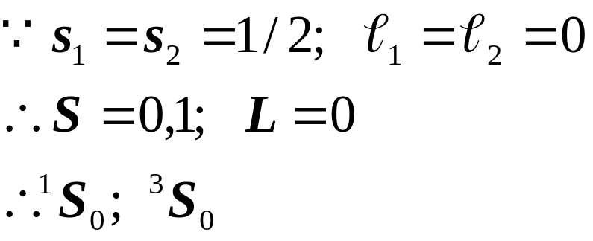
5-3 锌原子（Z=30）的最外层两个电子都处在基态时的组态是4s4s。当其中有一个被激发，考虑两种情况：（1）那电子被激发到5s态；（2）它被激发到4p态。试求出LS耦合情况下这两种电子组态分别组成的原子态。画出相应的能级图。从（1）和（2）情况形成的激发态向低能级跃迁分别发生几种光谱跃迁？
解：
（1）被激发到5s态，电子组态为3s5s（非同科），

Slide 34
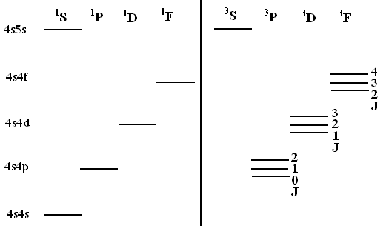

Slide 35
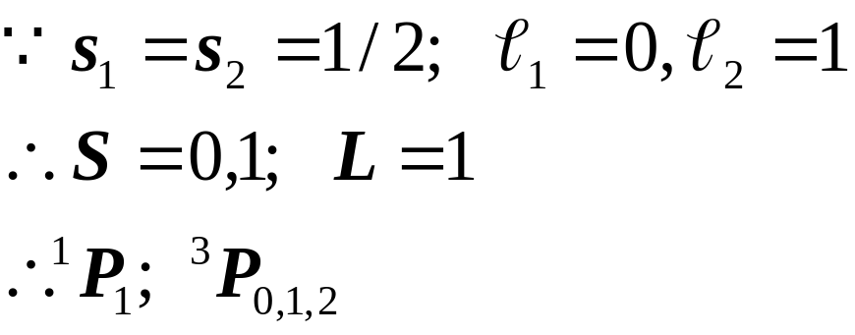
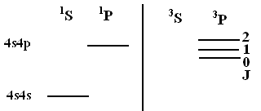
（2）被激发到5s态，电子组态为3s4p（非同科），

Slide 36
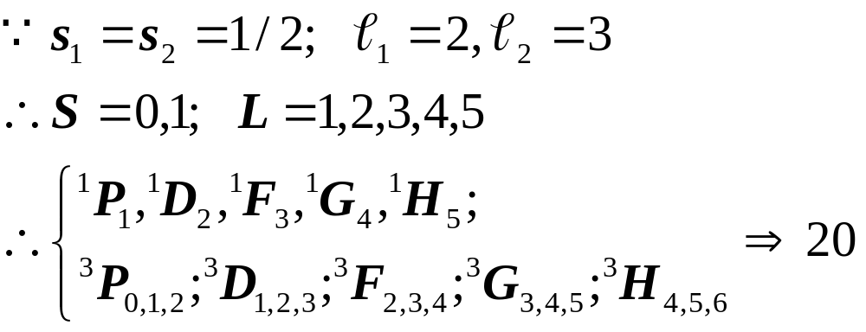
5-4 试以两个价电子（轨道角动量分别为2和3）为例说明，不论是LS耦合还是jj耦合都给出同样数目的可能状态。
解：
（1）LS耦合

Slide 37
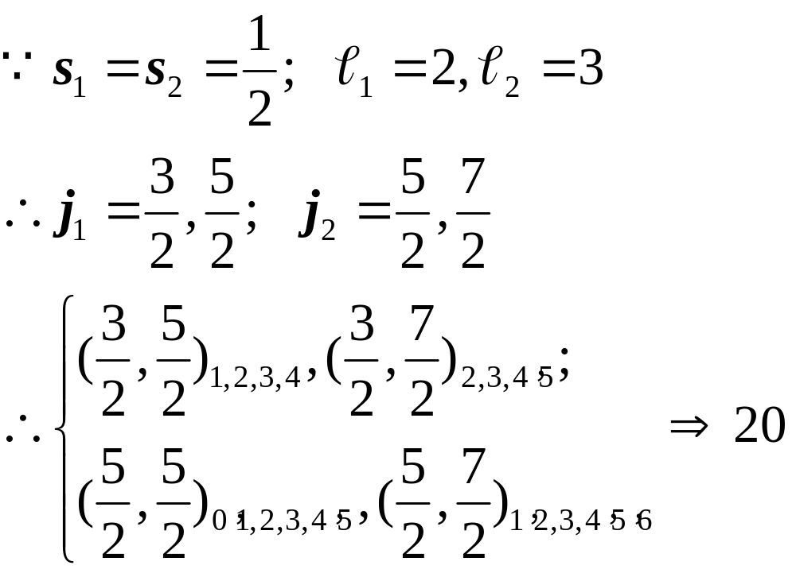
（2）jj耦合

Slide 38
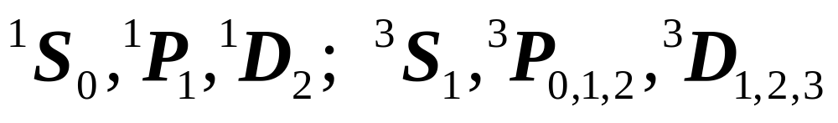
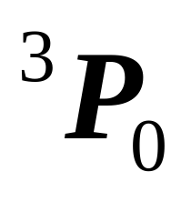
*5-5 利用LS耦合、泡利原理和洪特定则来确定碳Z=6、氮Z=7的原子基态。
解：
（1）碳（Z=6）的基态电子组态1s²2s²2p²
2p2p组态
偶数法则
Hund定则
Hund定则补充（正常次序）

Slide 39

（2）氮（Z=7）的基态电子组态1s²2s²2p³
 | 对np³组态，可能的m_{s}和 数值
M_{S} M_{L} | -3/2 | -1/2 | 1/2 | 3/2
2 |  | (1,+)(1,-)(0,-) | (1,+)(1,-)(0,+)
1 |  | (1,+)(1,-)(-1,-) (1,-)(0,-)(0,+) | (1,+)(1,-)(-1,+) (1,+)(0,-)(0,+)
0 | (1,-)(0,-)(-1,-) | (1,+)(0,-)(-1,-) (1,-)(0,+)(-1,-) (1,-)(0,-)(-1,+) | (1,+)(0,-)(-1,+) (1,-)(0,+)(-1,+) (1,+)(0,+)(-1,-) | (1,+)(0,+)(-1,+)
-1 |  | (-1,+)(-1,-)(1,-) (-1,-)(0,-)(0,+) | (-1,+)(-1,-)(1,+) (-1,+)(0,-)(0,+)
-2 |  | (-1,+)(-1,-)(0,-) | (-1,+)(-1,-)(0,+)

Slide 40
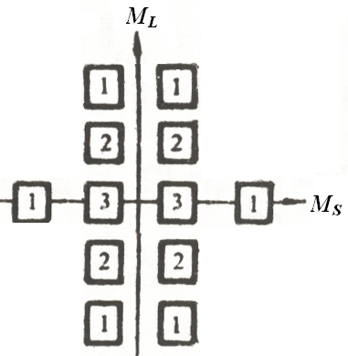
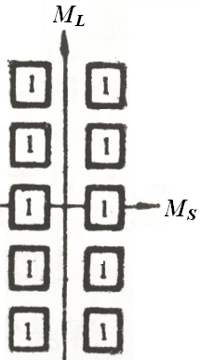
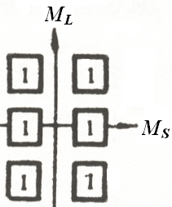
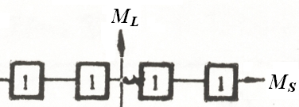
斯莱特方法
L=2,S=1/2,²D
L=1,S=1/2,²P
L=0,S=3/2,⁴S

Slide 41
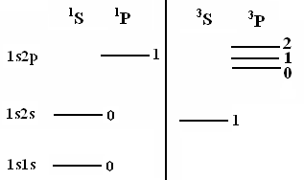
5-6 已知氦原子的一个电子被激发到2p轨道，而另一个电子还在1s轨道。试作出能级跃迁图来说明可能出现哪些光谱线跃迁？
解：

Slide 42
5-7 Ca原子的能级是单层和三重结构，三重结构中J大的能级高。其锐线系的三重线的频率v₂＞v₁＞v₀，其频率间隔为△v₂= v₂-v₁，△v₁=v₁-v₀ 。试求其频率间隔比值△v₂/△v₁。
解：
锐线系〓二辅系（nS→P）
锐线系的三重线〓二辅系的三重线（n³S₁→³P_{0,1,2}）
关于能级间隔，朗德（A.Lande）给出了一个定则：在三重态中，一对相邻的能级之间的间隔与两个J值中较大的那个值成正比。

Slide 44
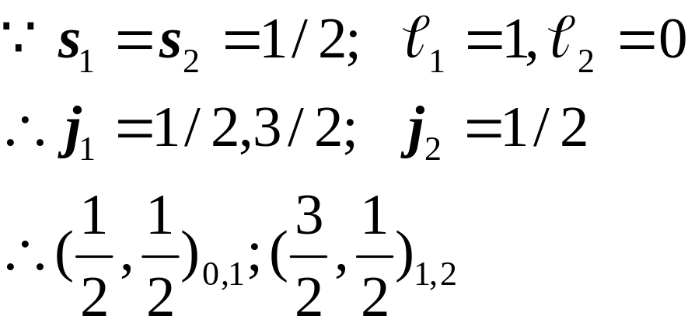
5-8 Pb原子基态的两个价电子都在6p轨道。若其中一个价电子被激发到7s轨道，而其价电子间相互作用属于jj耦合。问此时Pb原子可能有哪些状态？
解：
激发后铅原子的电子组态是6p7s

Slide 45
（2）jj耦合

Slide 46
5-9 根据LS耦合写出在下列情况下量子数J 的可能值
(1)L=3,S=2; (2)L=3,S=7/2; (3)L=3,S=3/2。
解：
(1)L=3,S=2 →J=5,4,3,2,1
2S+1=5个
(2)L=3,S=7/2 →J=13/2,11/2,9/2,7/2,5/2,3/2,1/2
2L+1=7个
(3)L=3,S=3/2 →J=9/2,7/2,5/2,3/2
2S+1=4个

Slide 48
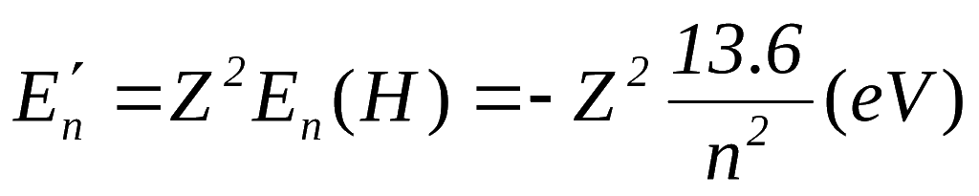
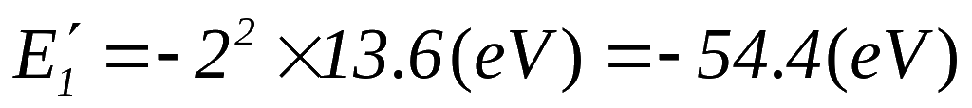
杨福家《原子物理学》第五章习题
5-1 氦原子中电子的结合能为24.5eV，试问：欲使这个原子的两个电子逐一电离，外界必须提供多少能量？
解:
氦原子中电子的结合能为：24.5 eV
电离氦原子中一个电子须提供能量为：24.5 eV
电离了一个电子的氦离子为类 氢原子
即电离氦原子中第二个电子须提供能量为：54.4 eV
所以电离氦原子中第二个电子须提供能量为：
24.5 eV +54.4 eV=78.9 eV

Slide 49
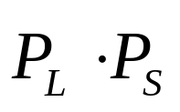
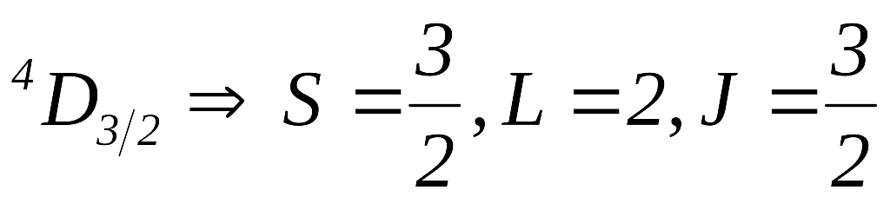
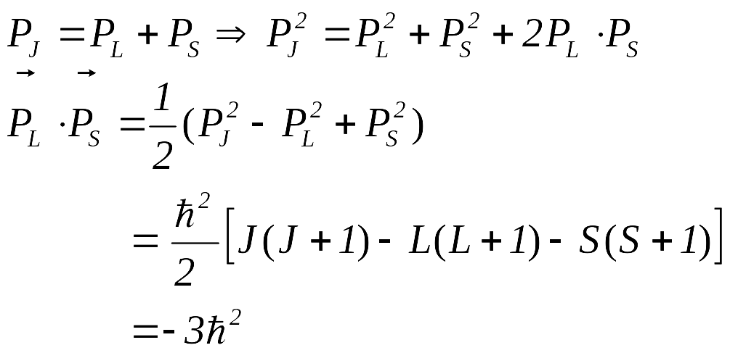
5-2 计算⁴D_{3/2}态的 。
解:

Slide 50
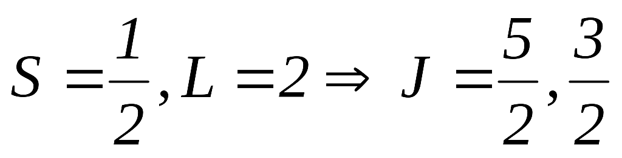
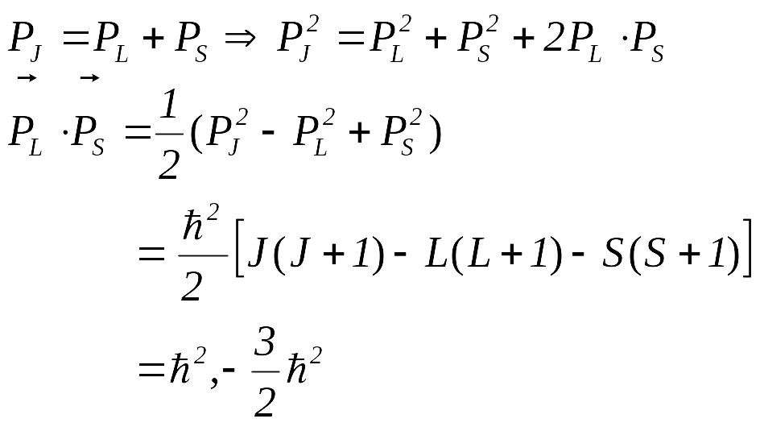
5-3 对于S=1/2和L=2，试计算 的可能值。
解:

Slide 51


5-4 试求³F₂态的总角动量和轨道角动量之间的夹角。
解:

Slide 52
5-5 在氢、氦、锂、铍、纳、镁、钾和钙中，哪些原子会出现正常塞曼效应？为什么？
解:
 | 基态 | g因子 | 正常塞曼效应
氢 H | ²S_{1/2} | 2 | ×
氦 He | ¹S₀ | — | √
锂 Li | ²S_{1/2} | 2 | ×
铍 Be | ¹S₀ | — | √
纳 Na | ²S_{1/2} | 2 | ×
镁 Mg | ¹S₀ | — | √
钾 K | ²S_{1/2} | 2 | ×
钙 Ca | ¹S₀ | — | √

Slide 53



5-6 假设两个等效的d 电子具有较强的自旋-轨道作用，从而导致 j - j 耦合，试求它们总角动量的可能值。若它们发生L-S耦合，则它们总角动量的可能值又如何？在两种情况下，可能的状态数目及相同J 值出现的次数是否相同？
解:
dd组态
j-j耦合
L-S耦合

Slide 54




5-7 依L-S耦合法则，下列电子组态可形成哪些原子态？其中哪个态的能量最低？
（1）np⁴；（2）np⁵；（3）(nd)(n’d)
解: （1）np⁴
（2）np⁵
（3）(nd)(n’d)
L-S耦合

Slide 55


5-8 铍原子基态的电子组态是2s2s，若其中有一个电子被激发到3p态，按L-S耦合可形成哪些原子态？写出有关的原子态符号。从这些原子态向低能态跃迁时，可以产生几条光谱线？画出相应的能级跃迁图。若那个电子被激发到2p态，则可能产生的光谱线为几条？
解:

Slide 56









Slide 57
5-9 证明：一个支壳层全部填满的原子必定具有¹S₀的基态。
证明:

Slide 58


5-10 依照L-S耦合法则，（nd）²组态可能形成哪几种原子态？能量最低的是哪个态？并依此确定钛（₂₂Ti）原子的基态。
解:
×
×
×
×
×

Slide 59

5-11 一束基态的氦（₂He）原子通过非均匀磁场后，在屏上可以接受到几束？在相同的条件下，对硼（₅B）原子可接受到几条？为什么？
解:
氦原子基态 ₂He : 1s ²
在S-G实验中，基态氦原子将形成 1 束原子射线束。
硼原子基态 ₅B ： 1s ²2s ²2p ¹
在S-G实验中，基态硼原子将分裂成 2束原子射线束。

Slide 60




5-12 写出下列原子的基态的电子组态，并确定它们的基态：
₁₅P；₁₆S；₁₇Cl；₁₈Ar
解:
磷原子基态 ₁₅P ： 1s ²2s ²2p ⁶3s ²3p ³
方格法
硫原子基态 ₁₆S ： 1s ²2s ²2p ⁶3s ²3p ⁴
氯原子基态 ₁₇Cl ： 1s ²2s ²2p ⁶3s ²3p ⁵
氩原子基态 ₁₈Ar ： 1s ²2s ²2p ⁶3s ²3p ⁶
氩原子基态 ₁₈Ar ： 1s ²2s ²2p ⁶3s ²3p ⁶

